Slide 1

Çocuklarda Kalp Yetersizliği
Dr. FİKRİ DEMİR
Dicle Üniversitesi Tıp Fakültesi
Pediatrik Kardiyoloji B.D.

Slide 2
Konjestif Kalp Yetersizliği
Kalbin, dokuların metabolik gereksinimlerini karşılayacak miktarda kanı perifere pompalayamaması; sistemik ve pulmoner venlerle kalbe dönen kanın kalpten uzaklaştıramaması sonucu oluşan sistemik ve pulmoner konjesyon ile karakterize klinik durumdur

Slide 3
Son yıllarda, kalp yetersizliğinin yalnızca ventriküllerin mekanik disfonksiyonundan ibaret olmadığı; kompleks moleküler, nöroendokrin ve enflamatuvar değişikliklerin de oluşan klinik tabloya katkıda bulunduğu anlaşılmıştır

Slide 4
Patofizyoloji
Kardiyovasküler fonksiyon
Yeterli sistemik arteriyel oksijenizasyona
Yeterli intravasküler volüme
Sağlıklı bir miyokard ve uygun kalp hızına
Uygun sistemik ve pulmoner dirence bağlıdır

Slide 5
Kardiyak debi: Ventrikülden bir dakikada atılan kan volümüdür (litre/dakika)
Atım hacmi: Ventrikülden her sistolde atılan kan volümüdür
Kardiyak debi = kalp hızı x atım hacmi

Slide 6
Atım (stroke) hacmini etkileyen faktörler
• Miyokard kasılması
• Preload (Ön yük)
• Afterload (Ard yük)
Ön yük (preload): Yeterli miyokardiyal gerilme sağlayan diastol sonu basınçtır
Ard yük (afterload): Ventriküllerin içeriğini boşaltabilmesi için yenmesi gereken dirençtir

Slide 7
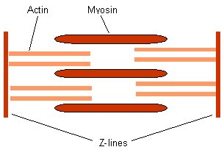
Kalp Yetersizliğinde Adaptif Değişiklikler
Ventrikül Dilatasyonu
Ventrikülün ön yükü (venöz dönüş) artınca diastol sonu volümü artar
Kalp miyositlerinde sarkomer uzunluğu artar ve aktin-miyozin köprüleşmesi optimal olur
Kontraksiyon kuvvetlenir
Belli bir noktadan sonra volüm artsa da kontraktilite artamaz
Frank-Starling yasası
SİSTEMİK VE PULMONER KONJESYON

Slide 8
Kalp Yetersizliğinde Adaptif Değişiklikler
Ventrikül Hipertrofisi
Duvar geriliminin aşırı artışı oksijen tüketimini artırarak kardiyak debiyi olumsuz etkiler
Dolayısıyla ideal duvar gerilimi sağlanmalıdır
Laplace yasasına göre:
Duvar Gerilimi= basınç x kavite yarıçapı
2 x duvar kalınlığı
Ventrikül hipertrofisi gelişimi ile duvar kalınlığı arttığı ve kavite küçüldüğü için d. gerilimi düşer ve debi artar

Slide 9
Kalp Yetersizliğinde Adaptif Değişiklikler
Dokulara Oksijen Dağıtımında Artış
Normalde hemoglobin, dokulara taşıdığı oksijenin 1/3’ünü bırakırken, kalp yetersizliğinde perfüzyon bozulduğundan bu durum daha fazla oksijen bırakarak aşılmaya çalışılır
Bu nedenle venöz O₂ saturasyonu azalır, arter-ven O₂ farkı artar (Periferik siyanoz gelişir)

Slide 10
Kalp Yetersizliğinde Adaptif Değişiklikler
Nöroendokrin Sistem Aktivasyonu
Sempatik sinir sistemi
Renin-anjiotensin-aldosteron sistemi
Arjinin-vazopresin sistemi
Natriüretik peptidlerin salınımının uyarılması

Slide 11
KKY’ye sekonder olarak adrenal bezlerden adrenalin ve nöronlardan noradrenalin salınması ile sempatik sinir sitemi aktive olur
Başlangıçta kalp hızı, kasılma ve debi artar
Zamanla miyokard hücrelerindeki beta-adrenerjik reseptör sayısında azalma görüldüğünden etkileri azalır
Ayrıca kronik uyarı ile ard yükün artması, oksijen tüketiminin artması, miyokard toksisitesi ve aritmi eğiliminde artışa bağlı olumsuz etkiler görülür

Slide 12
KKY nedeniyle böbreklere giden kan akımı azalınca renin salgılanması artar ve renin-anjiotensin-aldosteron sistemi aktive olur
Su ve tuz tutulumu artar
Kalbe gelen kanın tümü pompalanamaz ve ventrikül dilate olur
Anjiotensin II, vazokonstriksiyon ile ardyükün artmasına ve miyokard fibrozuna yol açar

Slide 13
KKY nedeniyle böbreklere giden kan akımı azalınca arjinin-vasopresin sistemi de aktive olarak ADH salınımı artar
Buna bağlı su tutulumu ve ard yükte artış görülür

Slide 14
Kanın pompalanamaması sonucu gerilen atriyumlardan atriyal natriuretik peptid (ANP), ventriküllerden B tipi natriüretik peptid (BNP) salgılanır
ANP ve BNP güçlü vazodilatatörlerdir ve böbreklerden su ve tuz atılımını artırırlar
Plazma renin aktivitesini, aldosteron ve endotelin salgılanmasını, sempatik aktiviteyi baskılayıcı etkileri vardır
Böylece kısır döngü kırılmaya çalışılır

Slide 15
Etiyoloji
  Doğumsal kalp hastalıkları: Sol ventrikül çıkış yolu darlıkları (aort stenozu veya koarktasyonu), geniş soldan sağa şantlı defektler (VSD, PDA, AV kanal defekti gibi), BAT, HSKS, pulmoner venöz obstruksiyon, koroner arter anomalileri
  Edinsel kalp hastalıkları: Dilate, restriktif, hipertrofik kardiyomiyopatiler, miyokardit, ARA, ciddi kapak yetersizlikleri, enfektif endokardit, Kawasaki Hastalığı (koroner trombus), supraventriküler taşikardi, tam AV blok
  Diğer: Anemi, hipertiroidi, geniş AV malformasyonlar, metabolik bozukluklar (karnitin eksikliği; YD’da asfiksi/asidoz, hipoglisemi, hipokalsemi), sistemik HT (esansiyel, böbrek yetersizliği, AGN), pulmoner HT (primer, kollajen doku hastalıkları, akciğer hastalıkları), ilaçlar (ör;antrasiklin), aşırı sıvı yükü

Slide 16
Yaşa Göre Etiyoloji
Yaşamın ilk haftalarında KKY nedenleri
PDA’ ya bağımlı lezyonlar (hipoplastik sol kalp, kritik aort stenozu, ciddi aort koarktasyonu, kritik pulmoner stenoz)
Obstrüksiyonlu total anormal pulmoner venöz dönüş anomalisi (TAPVDA)
Büyük arter transpozisyonu
Büyük sistemik AV malformasyonlar
SVT

Slide 17
Yaşa Göre Etiyoloji
Süt çocuklarında KKY nedenleri
Öncekilere ek olarak;
Geniş sol-sağ şantlı VSD, PDA, AV kanal defekti
Trunkus arteriosus
Total anormal pulmoner venöz dönüş anomalisi
Sol koroner arterin pulmoner arterden çıkış anomalisi (ALCAPA)
Miyokardit

Slide 18
Yaşa Göre Etiyoloji
Çocuk ve adolesanlarda KKY nedenleri
ARA
Miyokardit
Dilate kardiyomiyopati
Enfektif endokardit
Bazı kalp cerrahileri sonrası (örn. Fontan op.)
HT (Akut glomerulonefrit, böbrek yetersizliği)
İlaçlar (Doksorubisin)
Anemi

Slide 19
Klinik Bulgular
Miyokard disfonksiyonuna bağlı bulgular
Taşikardi*
S3 duyulması ve gallop ritmi
Zayıf periferik nabızlar ve buna bağlı soğuk ve soluk ekstremiteler, uzamış kapiller dolum zamanı
Artmış sempatik uyarı bulguları (terlemede artış, soğuk ve nemli cilt, gelişme geriliği)
Kardiyomegali

Slide 20
Klinik Bulgular
Pulmoner konjesyona bağlı semptomlar
Taşipne*
Raller
Efor dispnesi (veya emmede azalma)
Paroksismal nokturnal dispne
Wheezing
Öksürük

Slide 21
Klinik Bulgular
Sistemik venöz konjesyona bağlı semptomlar
Hepatomegali
Boyun venlerinde dolgunluk
Periferik ödem (periorbital ödem)

Slide 22
Fonksiyonel Kapasite
NYHA Sınıflaması
I | Semptom yok
II | Olağan fizik aktiviteler semptoma yol açıyor
III | Hafif fizik aktivitede bile semptom var
IV | İstirahatte semptom var

Slide 23
Ross Sınıflaması
Ross Derecelendirmesi
 | 0 | 1 | 2
Beslenme miktarı (ml) | >100 | 75-100 | <75
Beslenme süresi (dk) | <40 | >40
Solunum hızı (/dk) | <50 | 50-60 | >60
Solunum şekli | Normal | Bozuk
Periferik perfüzyon | Normal | Azalmış
S₃ veya diyastolik gallop | Yok | Var
Karaciğer | <2 cm | 2-3 cm | >3 cm
KY yok: 0-2 Hafif KY: 3-6 Orta derecede KY: 7-9 Ağır KY: 10
Ross Klinik Sınıflaması
I | Aktivite kısıtlanması ve semptom yok
II | Süt çocuğu: beslenmeyle hafif taşipne/terleme, büyüme geriliği olabilir Büyük çocuk: egzersiz dispnesi
III | Süt çocuğu: beslenmeyle belirgin taşipne/terleme, beslenme süresi uzamış, büyüme geriliği olur Büyük çocuk: belirgin egzersiz dispnesi
IV | İstirahatte taşipne/terleme, retraksiyonlar, inleme
Ross RD, et al. Am J Cardiol 1987;59:911–4
Ross RD, et al. Pediatr Cardiol 1992;13:72–5

Slide 24
Tanı
Telekardiyogram ve EKG
Telekardiyografide hemen daima kardiyomegali mevcuttur
Pulmoner venöz obstruksiyon varsa görülmez*
Ayrıca akciğer alanlarında konjesyon bulguları gözlenir
  Özellikle perihiler bölgede perivasküler ve peribronşiyal kelebek şeklinde opasiteler
  İnterstisyel ödeme bağlı Kerley A (hilustan yukarı doğru uzanan ince lineer çigiler) ve Kerley B (akciğerin periferinde kostofrenik açıya yakın horizontal lineer dansiteler) çizgileri izlenir
EKG’de sinüs taşikardisi görülür, kalp yetersizliğinin varlığından çok nedenine yönelik fikir verebilir

Slide 25
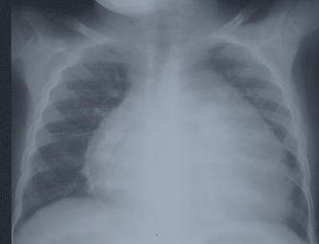

Slide 26
Tanı
Ekokardiyografi
Bozulmuş sol ventrikül fonksiyonu (azalmış kısalma fraksiyonu ve ejeksiyon fraksiyonu), genişlemiş kalp odacıkları, eşlik eden kapak yetersizlikleri saptanır
Kardiak anomaliler, kapak hastalıkları, sol ventrikül duvar kalınlığı, kalp odacıklarının boyutları, perikard hastalıkları değerlendirilebilir
Tedaviye yanıtın takibinde de yararlıdır

Slide 27
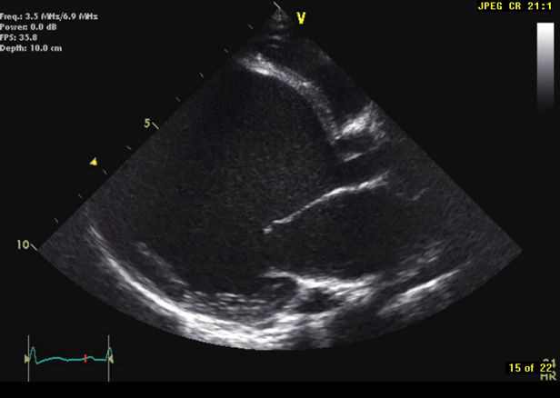

Slide 28
Tanı
Diğer Tetkikler
Serum BNP düzeyi artar
Bazı durumlarda troponin I, CK- MB yükselebilir
Hemoglobin konsantrasyonu, kırmızı küre sayısı ve sedimentasyon hızı azalır
Ağır pulmoner venöz konjesyon durumlarında PaO2 düşer, alveoler ödeme bağlı hafif asidemi görülebilir
Ağır kalp yetersizliği durumlarında idrar miktarı azalır, albuminuri, idrar dansitesinde artış ve mikroskopik hematüri görülebilir
Hipoglisemi görülebilir

Slide 29
Tedavi
KKY tedavisi altta yatan nedenin ortadan kaldırılması, durumu daha da kötüleştiren faktörlerin düzeltilmesi (enfeksiyon, ateş, anemi vb.) ve kalp yetersizliğinin medikal tedavi ile kontrol edilmesi temeline dayanır
Altta yatan hipertansiyon, aritmi, anemi ve tirotoksikoz gibi nedenlerin düzeltilmesi; kardiyak patolojilerin girişimsel veya cerrahi yöntemlerle tedavi edilmesi gerekir

Slide 30
Tedavi
Genel Önlemler
Hasta yarı oturur pozisyona alınır
Solunum sıkıntısı oksijenizasyonu bozacak seviyede ise oksijen verilir
İstirahat etmesi sağlanır
Tuz kısıtlaması yapılır
Kalori gereksinimi arttığından diyeti düzenlenir

Slide 31
Tedavi
İlaç Tedavisi
Medikal tedavide amaç ön yükü düzeltmek, kontraktiliteyi artırmak ve ard yükü azaltmaktır
Tedavide inotroplar, diüretikler, vazodilatatörler kullanılır
Birden fazla ilacın bir arada kullanılması gerekebilir

Slide 32
Tedavi
Diüretik Tedavisi
Pulmoner ve sistemik konjesyonu olanlarda tedaviye diüretikle başlanır
Su ve sodyum tutulumunu azaltarak egzersiz kapasitesini artırırlar
En sık (Henle kulpuna etki eden) loop diüretikleri tercih edilir
Genellikle KKY tedavisinde tek başlarına kullanılmazlar
Loop diüretiklerine direnç gelişirse kombine diüretik tedavi gerekebilir

Slide 33
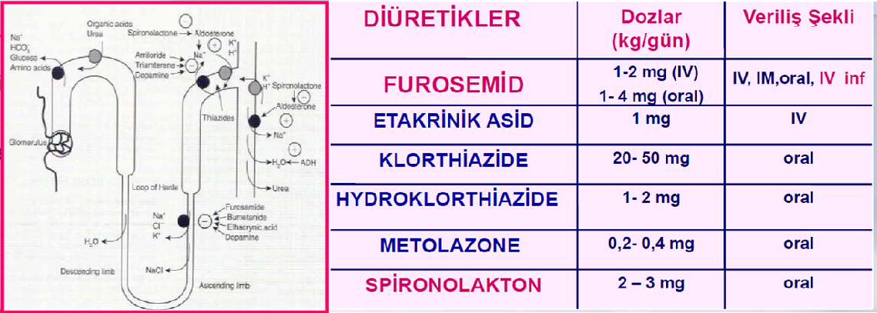
Tedavi
Diüretik Tedavisi
Hipopotasemi gelişen hastalarda, loop diüretikleri spiranolakton veya ACE inhibitörleri ile kombine edilmelidirler

Slide 34
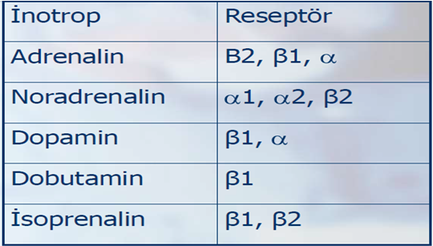
Kontraktiliteyi artıran (inotropik) ilaçlar
Hızlı etkili inotroplar
Klinik durumu bozuk ve ciddi yetersizliği olan, böbrek fonksiyonu bozuk olan ve kardiyak cerrahi geçiren hastalarda tercih edilirler

Slide 35
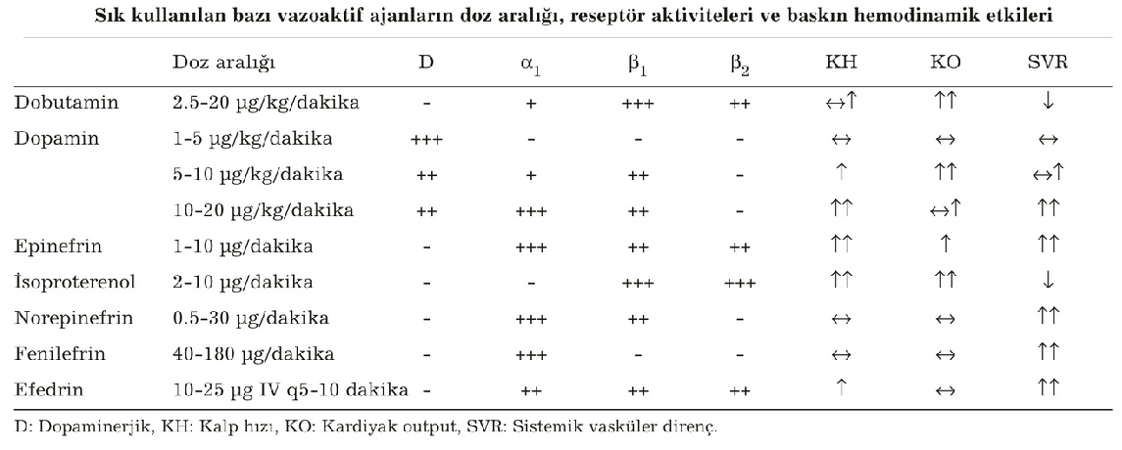
Hızlı etkili inotropik ilaçlar

Slide 36
Fosfodiesteraz enzim inhibitörleri
Fosfodiesterazı inhibe ederek cAMP ve hücre içi Ca düzeyini artırırlar
Pozitif inotropik ve vazodilatatör etkilidirler
Düşük debili akut kalp yetersizliğinde dopamin ve dobutamin ile kombine edilerek kullanılırlar
En sık kullanılanlar: Amrinon (yükleme dozu 0.75 mg/kg, idame dozu 5-10 mcg/kg/dk) ve milrinon (yükleme dozu 50 mcg/kg, idame dozu 0.35-0.75 mcg/kg/dk) dur

Slide 37
Digoksin
Na-K ATPaz pompasını inhibe ederek, Na-Ca değişimiyle intraselüler Ca düzeyini artırır
Kalp kasının oksijen tüketimini artırmaksızın pozitif inotropik etki gösterir
Vagal tonusu artırır, sempatik sistemi inhibe eder, aldesteron salınımını baskılayarak diüretik etki gösterir

Slide 38
Digoksin
Yaşa göre dozu değişkenlik gösterir. Total dijitalizasyon dozları: Prematür YD: 20 mcg/kg, term YD: 25 mcg/kg
süt çocuğu: 30-40 mcg/kg, büyük çocuk: 30 mcg/kg
(maksimum 1gr)
IV doz oral dozun %75’ine karşılık gelir
Yarı ömrü 36 saattir, değişikliğe uğramadan böbreklerden atılır

Slide 39
Digoksin
Yüklerken TDD’nun yarısı hemen verilir, 6-8 saat sonra ¼’ü, ondan 6-8 saat sonra kalan ¼’ü verilir
Yüklemeden 12 saat sonra, ¼ TDD tek dozda veya iki doza bölünerek idameye geçilir
Maksimum idame dozu:0.25mg/gündür
Terapötik digoksin düzeyleri: <6 ay çocuklarda: 2-3 ng/ml
> 6 ay çocuklarda :1-2 ng/ml
Toksik düzeyler : <6 ay çocuklarda : 4-5 ng/ml
>6 ay çocuklarda: 3 ng/ml

Slide 40
Ard yükü azaltan ilaçlar
ACE İnhibitörleri
Anjiotensin dönüştürücü enzim inhibitörleri, anjiotensin I’den anjiotensin II oluşumunu ve bradikinin yıkılmasını engelleyerek sistemik vasküler direnci düşürürler
Ön yükü de azaltan mikst vazodilatörlerdir
Kaptopril ve enalapril en bilinenleridir, en sık kullanılan kaptoprildir. Aç karına alınmalıdırlar
Kaptopril dozu: Süt çocuğunda 0.1-0.5 mg/kg/doz her 6-8 saatte bir tekrarlanır (Max 4 mg/kg/gün, adolesanlarda 50-75 mg/gün)

Slide 41
Nitrogliserin (i.v 0.5-2 µgr/kg/dk; max:6 µgr/kg/dk)
Ön yükü azaltmakta kullanılan diğer ilaçlar (venodilatörler)
Ard yükü azaltmakta kullanılan diğer arteriyel dilatörler
Hidralazin (i.v 0.1-0.2 mg/kg/q6h; max:2 mg/kg)
  Nitrik oksit (inhale, EDRF)
NO ilişkili vazodilatörlerdir. Hipotansiyon, siyanid toksisitesi ve methemoglobinemi yapabilirler
Diğer mikst vazodilatörler
  ACE inhibitörleri
  Nitroprussid (i.v 0.5-8 µgr/kg/dk)
  Prazosin (oral 25-150 µgr/kg/gün, q4h)
  Anjiyotensin reseptör blokerleri (Losartan)*

Slide 42
KKY tedavisinde kullanılan diğer ilaçlar
Beta-blokerler
Sempatik sistem aktivasyonunun yol açtığı vazokonstriksiyon, sodyum tutulumu, kardiyak hipertrofi-koroner kan akımı imbalansı, miyokard oksijen ihtiyacında artış, aritmiler ve apoptozis gibi istenmeyen etkileri engellerler
Morbidite ve mortaliteyi azaltırlar
  Carvedilol*: nonselektif β-bloker + α-bloker + antioksidan
  Metoprolol: selektif β1-bloker
  Nebivolol: selektif β1-bloker + NO ilişkili vazodilatör etki

Slide 43
Beta-blokerler
Hafif-orta kronik kalp yetersizliğinde endikedir
Akut dönemde veya iv pozitif inotrop destek alanlarda verilmez
Hipotansiyon, bradikardi, yorgunluk, sıvı retansiyonu yapabilirler
Karnitin
Uzun zincirli yağ asitlerinin oksidasyon için mitokondriye taşınmasında kofaktör olarak görev alır
Kardiyomiyopati ile gelen ve metabolik hastalığa bağlı olabileceği düşünülen kalp yetersizliği durumlarında verilebilir

Slide 44
Yeni ilaçlar
Levosimendan
Kontraktil elemanların kalsiyuma duyarlılığını artırarak ve troponin C’ye bağlanarak pozitif inotrop etki; damar düz kasında ATP duyarlı K kanallarını açarak vazodilatör etki gösterir
Oksijen tüketimini artırmaz
Nesiritide
Rekombinan teknolojiyle üretilen sentetik BNP’dir
cGMP’yi artırarak inotrop, vazodilatör ve natriüretik etki gösterir

Slide 45
Tedavide yenilikler
CRT (kardiyak resenkronizasyon tedavisi)’nin bazı çalışmalarda elektriksel ve/veya mekanik senkronizasyon bozukluğunu düzelterek fayda sağladığı gösterilmiş
ICD (implante edilebilir kardiyoverter defibrilatör) cihazı kronik kalp yetersizliği ile ilişkili VT ve VF’yi sinüs ritmine döndürerek mortaliteyi azaltır
EKMO (ekstrakorporyal membran oksijenizasyonu)
Kalp nakli bekleyen son dönem kalp yetersizliği olan hastalarda VAD (ventrikül yardım cihazı)’lar oldukça yararlıdır

Slide 46
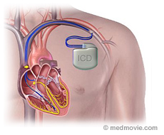
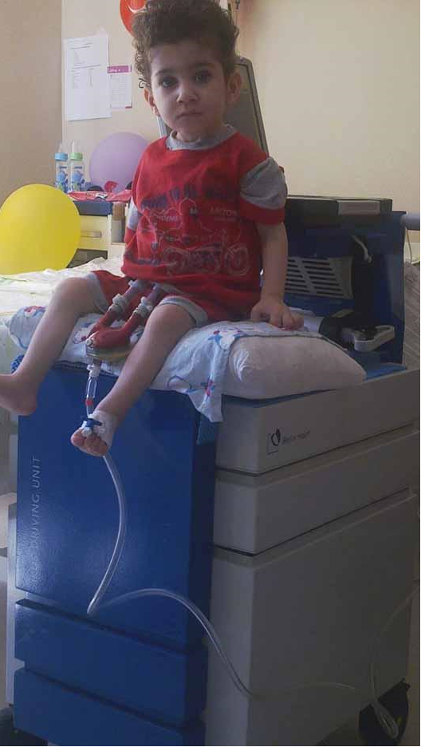
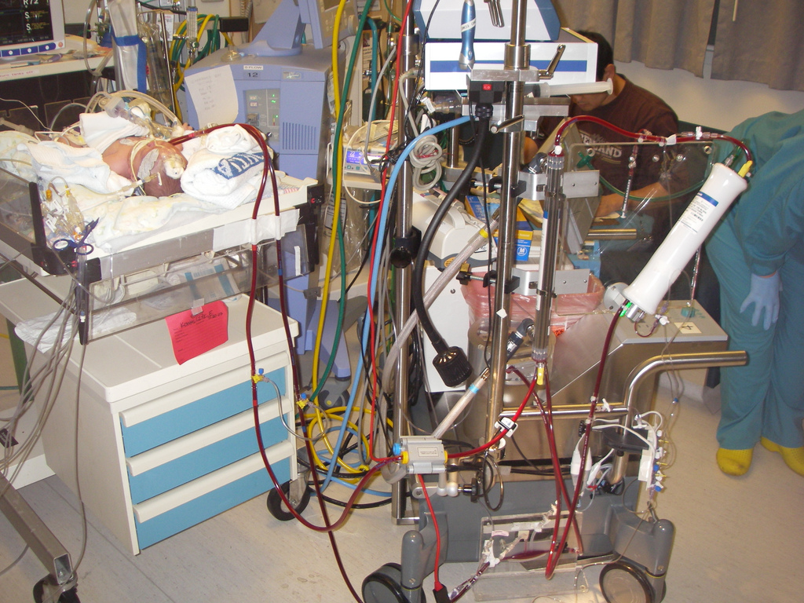
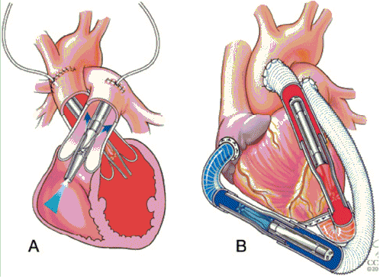

Slide 47

Sabrınız ve dikkatiniz için teşekkürler

